Slide 1



ESF II projekt Západočeské univerzity v Plzni
reg. č. CZ.02.2.69/0.0/0.0/18_056/0013239

Slide 2
Od Hippokrata až po 21. století: faktory, které ovlivňují lidské zdraví III.
Geografie zdraví: přednáška č. 3
Vzduch v uzavřené místnosti
Jaké látky se v něm vyskytují a kdy mohou škodit lidskému zdraví?
Jak lze tyto látky měřit?
Zpracováno podle:
Antonín Vojáček: Kvalita vzduchu v uzavřených místnostech – 10. TVOC
Notes:
Odkaz na zdroj:
https://automatizace.hw.cz/kvalita-vzduchu-v-uzavrenych-mistnostech-10-tvoc.html

Slide 3
Vzduch, který dýcháme: co může obsahovat?
V minulosti se považoval za klíčový vliv na lidské zdraví viditelné faktory a přírodní podmínky (např. mal-aria = špatný vzduch!)
Po objevení mikroorganismů se tento postoj musel přehodnotit
Existují přírodní i socioekonomické faktory a několik skupin různých hazardů, které ovlivňují lidské zdraví
Často jsou to infekční onemocnění, které se přenáší vodou, půdou či vzduchem
Vliv na lidské zdraví však mohou mít i látky neinfekční povahy
Podívejme se zblízka na jeden takový důležitý případ
Notes:
Elefantiáza: zduření orgánů v důsledku ucpaných mízních uzlin; příklad zduřených varlat u obrázku božstva Sefara; viz článek Soukopova (2016) https://www.academia.edu/22053385/The_Rock_Art_for_Art_s_Sake_an_aesthetic_approach, s. 119
Zdroj: Abrahams (2006) viz zde: https://journals.sagepub.com/doi/10.1191/0309133306pp493ra
Goitre -> struma; onemocnění štítné žlázy v důsledku nedostatku jódu
Pneumokonióza: zaprášení plic, chronické zánětlivé změny na plicích
Měchovec u peruánských mumií nebyl do regionu zavlečen španělskými konkvistadory
Měchovec: Larva proniká do těla neporušenou kůží, nejčastěji přes bosé nohy. Vstupuje do krevního oběhu. Následně migruje do plic, kde proniká do plicních sklípků. Z nich se dostává do průdušek a do průdušnice. Vykašláváním a následným polknutím hlenu se dostává do tenkého střeva, kde pohlavně dozrává. Samice zde může naklást 10 000 až 30 000 vajíček denně. Vajíčka se uvolňují do stolice. Na teplé a vlhké půdě se ve vajíčku larva rychle vyvíjí. Po 5–10 dnech může infekční larva opět proniknout do kůže jiného organismu a začít nový cyklus infekce^{[4]}. Průměrná délka života měchovce lidského je jeden rok. (zdroj: Wikipedia;

Slide 4
Co jsou VOC a TVOC?
VOC: Volatile organic compound (těkavá organická látka)
TVOC: Total Volatile Organic Compound (souhrn VOC látek v monitorovaném vzorku vzduchu; celkové koncentrace více VOC látek současně přítomných ve vzduchu – snazší z hlediska senzorů a měření)
„Těkavé organické sloučeniny nebo VOC jsou organické chemikálie, které se při pokojové teplotě stávají plynem a jsou hlavním původem znečištění ovzduší na úrovni terénu. … jsou to organické emise z produktů, které každý den používáme.“
(Vojáček, 2020)
Přírodní zdroje: požáry, anaerobní procesy v mokřadech (bez přístupu kyslíku)
Antropogenní zdroje: průmysl, zemědělství, skládkování, doprava
Jsou ve většině chemických výrobků (prací prášky, kosmetika, automobilové kapaliny, pesticidy, leštidla, čistící prostředky, make-up, barvy…)
Nejčastější VOC, které dýcháme: aceton, arzen, benzen, formaldehyd, sirovodík, toluen, xylen…
VOC vznikají při použití: rozpouštědel, alkoholu, barev, lepidel, dezinfekčních prostředků….
VOC obsahují i výfukové plyny vozidla
Notes:
Podle pohledu, z jakého těkavé organické látky posuzujeme, existují jejich rozdílné definice:
Podle definice UN ECE (United Nations Economic Commission for Europe) je to organická sloučenina, která je za přítomnosti slunečního záření schopna vytvořit fotochemické oxidanty při reakci s oxidy dusíku.^{[1]}
Podle definice US EPA (Agentura pro ochranu životního prostředí USA) to jsou organické látky, jejichž tenze nasycených par při 20 °C je rovna nebo větší než 0,13 kPa.
Uvažují-li se těkavé organické látka z hlediska znečištění ovzduší, pak se mezi ně nepočítá methan, který má v ovzduší výrazně delší životnost. (Zdroj: Wikipedie; https://cs.wikipedia.org/wiki/T%C4%9Bkav%C3%A1_organick%C3%A1_l%C3%A1tka)
V průmyslových procesech se VOC generují vždy, když se používají rozpouštědla, alkoholy a barvy nebo další výrobní materiály jako např. lepidla, polovodivé materiály, dezinfekční prostředky, syntetický kaučuk, skladované palivo, silikonová těsnění apod. Mimo mnoha jiných škodlivých plynů pak VOC generují i výfukové plyny vozidla. (Vojáček, 2020)
Neexistuje celosvětově přesně definovaný jednotný standard o tom, které VOC látky se vlastně v TVOC měří. (Vojáček, 2020)

Slide 5
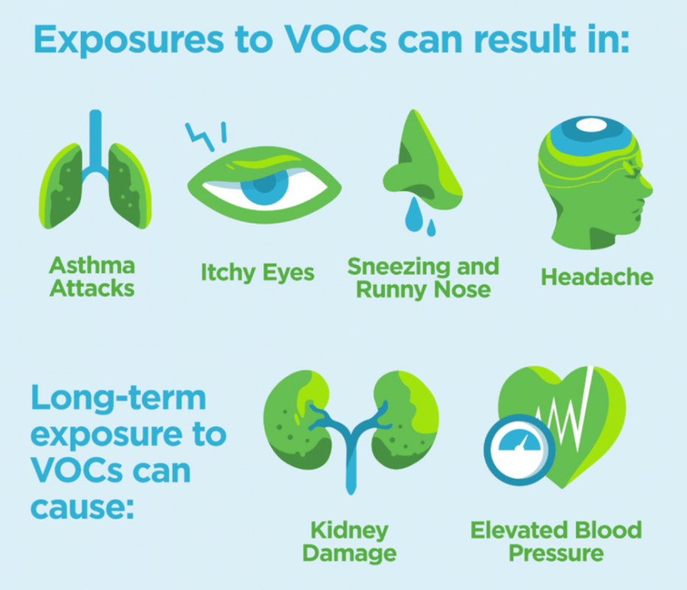
Jaký mají vliv na zdraví?
Kromě uvedeného na obrázku: zhoršení stávajících onemocnění (např. bronchitida, zápal plic…)
Zdravotní rizika při dlouhodobém vlivu: chronické respirační onemocnění, rakovina plic, onemocnění srdce, akutní respirační onemocnění…
Nebezpečí: vysoké limity
Domy (uzavřené prostory) mohou mít několikanásobné vyšší koncentrace VOC než venkovní prostor
Regulace:
Směrnice EU 1999/13 / CE (průmyslově generované emise)
Vyhláška Ministerstva zdravotnictví č. 6/2003 Sb. (hygienické limity v uzavřených prostorách)
Nařízení vlády č. 361/2007 Sb (povolené koncentrace pro práci)
WHO (maximální dlouhodobé koncentrace u některých VOC)
(Zdroj: Vojáček, 2020)

Slide 6
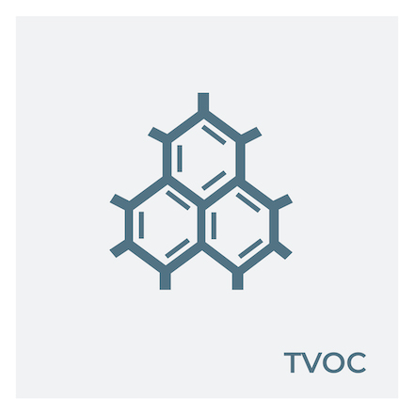
Jak se měří TVOC?
mikrogramech na metr krychlový vzduchu (μg / m³)
miligramech na metr krychlový vzduchu (mg / m³)
počet molekul na milion (ppm)
počet molekul na miliardu (ppb)
Univerzální přepočet pro TVOC:
1 000 μg / m³ = 1 mg / m³ = 310 ppb = 0,310 ppm
(při průměrné hmotnosti molekul 78,95 g/mol).
Pro přesnější přepočet využít:
https://teesing.com/en/library/tools/ppm-mg3-converter

Slide 7
Jaké jsou limity koncentrace?
Celková koncentrace je odvozena na danou směs plynů, které tvoří VOC
Senzor může reagovat na mnoho různých látek, výrobce přístroj kalibruje na jím definovanou směs plynů
Obecné úrovně koncentrací:
0 až 300 ppb (tj. cca 0 až 1 mg/m³) = nízká úroveň koncentrace = dobrá kvalita vzduchu,
300 až 600 ppb (tj. cca 1 až 2 mg/m³) = ještě vyhovující kvalita vzduchu / koncentrace,
600 až 1 000 ppb (tj. cca 2 až 3 mg/m³) = zvýšená koncentrace = zhoršená kvalita vzduchu = může zhoršovat komfort pobytu,
1 000 až 3 000 ppb (tj. cca 3 až 10 mg/m³) = špatná kvalita vzduchu = již vysoká koncentrace = může ovlivňovat kvalitu dýchání a bolesti hlavy,
3 000 až 10 000 ppb (tj. cca 10 až 32 mg/m³) = nezdravá kvalita vzduchu = velmi vysoká koncentrace = může již způsobit zdravotní problémy,
nad 10 000 ppb (tj. nad cca 32 mg/m³) = nebezpečný vzduch = extrémní koncentrace = může již rychle způsobit významné problémy.

Slide 8
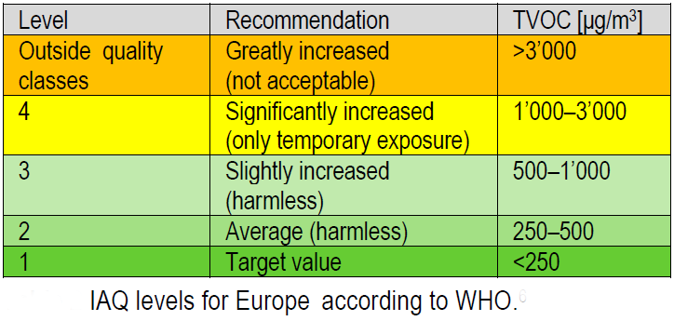
Aspekt času
Důležitá role – doba působení koncentrace
Riziko: vysoké koncentrace působící několik měsíců
Základní pravidlo:
Denní koncentrace blížící se 1 000 ppb -> je třeba větrat
Koncentrace výrazně převyšuje 1 000 ppb -> hledat zdroj a eliminovat jej (např. špatně uskladněné čistící prostředky atd…)
992 ppb pro VOC

Slide 9
Shrnutí
Z důvodu přílišné náročnosti měření jednotlivých VOC se měří směs TVOC
Důležité: na jakou směs plynů byl senzor měřícího přístroje kalibrován?
Různé hladiny koncentrací pro „ještě kvalitní vzduch“ (zelená kategorie)
Obecná koncentrace dlouhodobě nevyhovujícího vzduchu: 1000 ppb

Slide 10
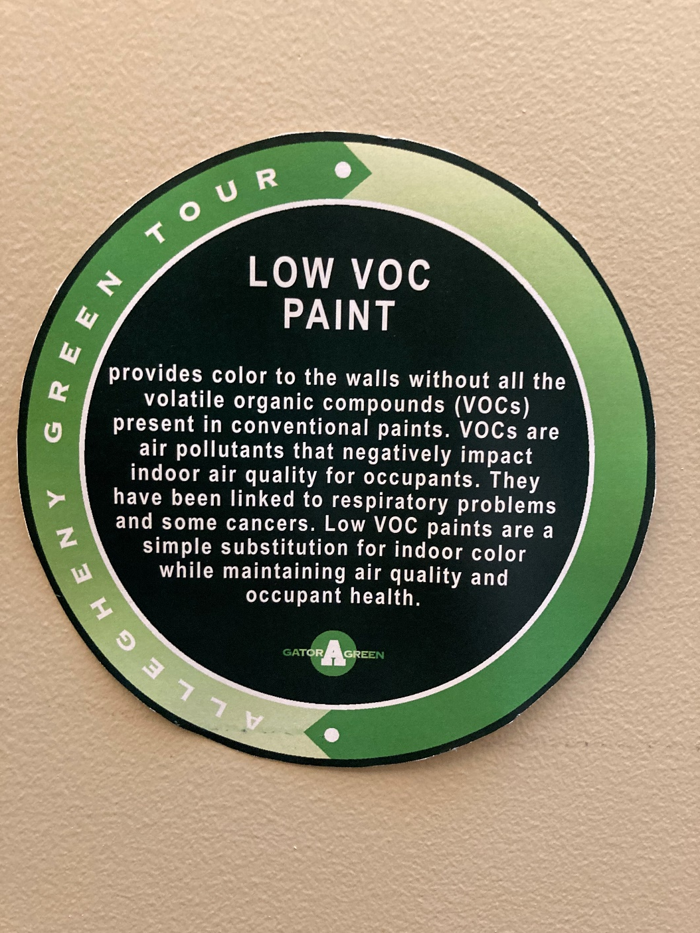
Součástí odpovědného a udržitelného přístupu je využití nátěrových barev, které emitují minimální nebo žádné VOC.
Příklad z budovy Caar v kampusu Allegheny College, Meadville, PA (USA)

